Slide 1
SENSORIELLE

Slide 2
GOÛT / PARFUM / AROME
► Des desserts pour tous les goûts !
Idée : Varier les goûts pour satisfaire davantage de clients !
Exemple : La nouvelle Danette Liégois avec des goûts innovants (caramel, petit beurre, crème brulée…) avec une nouvelle recette : l’alliance de la crème dessert traditionnelle et la chantilly pour un mélange de goûts et de saveurs. De plus, les nouveaux goûts répondent parfaitement aux besoin des consommateurs et intriguent ces-derniers.

Slide 3
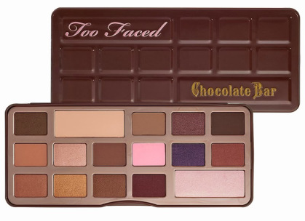
ODEUR / PARFUM
► Coquetterie et Gourmandise !
Idée : Attirer une cible gourmande et curieuse !
Exemple : La Chocolate Bar de Too faced qui est une palette à maquillage ressemblant à une véritable tablette de chocolat. De plus, les teintes proposées, en plus d’avoir des noms de chocolat, en ont également l’odeur. Lorsque l’on ouvre la palette, une vraie odeur de chocolat embaume nos narines, comme si nous ouvrions une boîte de chocolats !

Slide 4
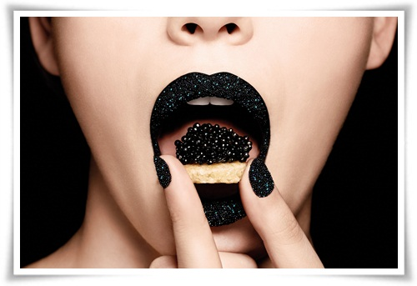
TOUCHER / TEXTURE
► Des perles jusqu’au bout des ongles !
Idée : Suivre la tendance et la mode en proposant un produit unique et inhabituel.
Exemple : La caviar manucure de Ciaté. La marque a commercialisé un set de manucure composé d’un vernis à ongle et d’un récipient contenant des micro-perles. Le but est d’appliquer le vernis puis, par-dessus, les perles afin de donner un effet « caviar » ce qui donne une texture spécial et du relief aux ongles.

Slide 5
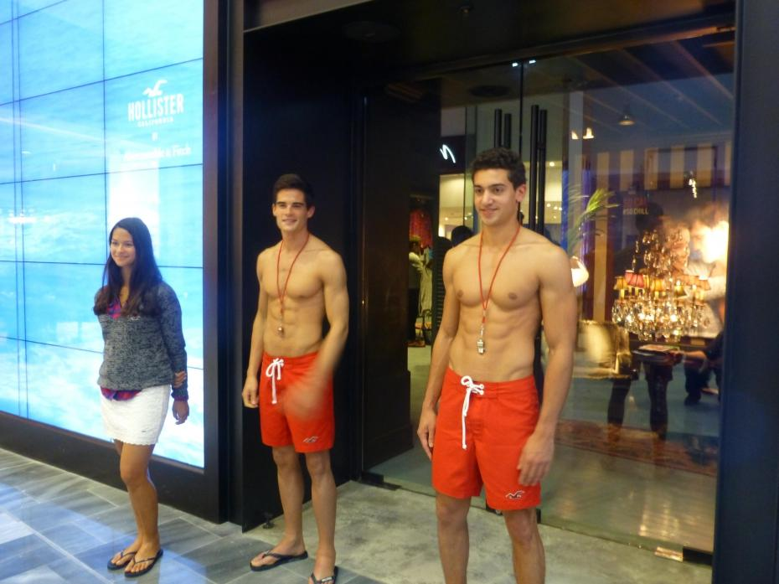
► L’ambiance californienne partout dans le monde !
Idée : Correspondre à une cible jeune et dynamique, aimant s’amuser. Les faire se sentir bien et dans une ambiance qu’ils connaissent bien (tamisée, avec une musique forte)
Exemple : Les magasins Hollister. Dès qu’on rentre, on peut entendre une musique forte et actuelle, correspond aux clients de la boutique (une clientèle entre 18 et 25 ans, en général, habituée des clubs et boîtes de nuit)

Slide 6
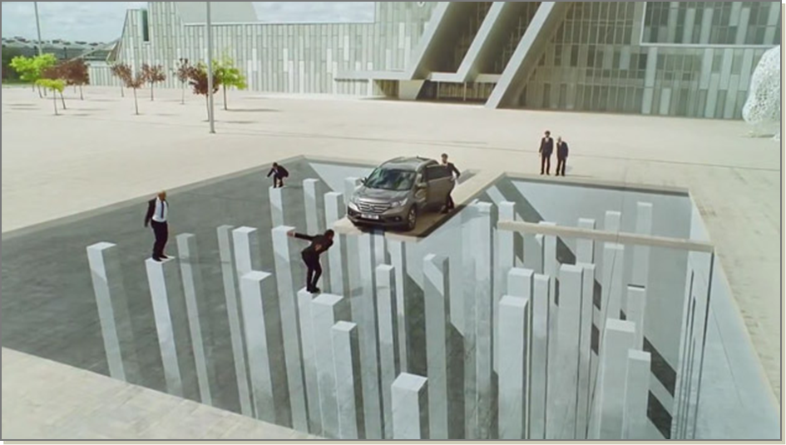
VISUEL / LOGO / COULEUR

